Slide 1
Élimination des médicaments : métabolisme et excrétion
Université des Sciences médicales
Faculté de Médecine
Département de médecine dentaire
Module de pharmacologie
Cours 3^{ième} année médecine dentaire
Année universitaire 2024-2025

Slide 2
Introduction:
Médicament
Circulation générale
Distribution
Élimination
Directe du médicament
Transformation
Excrétion rénale et biliaire
Métabolite hydrosoluble facilement excrété

Slide 3
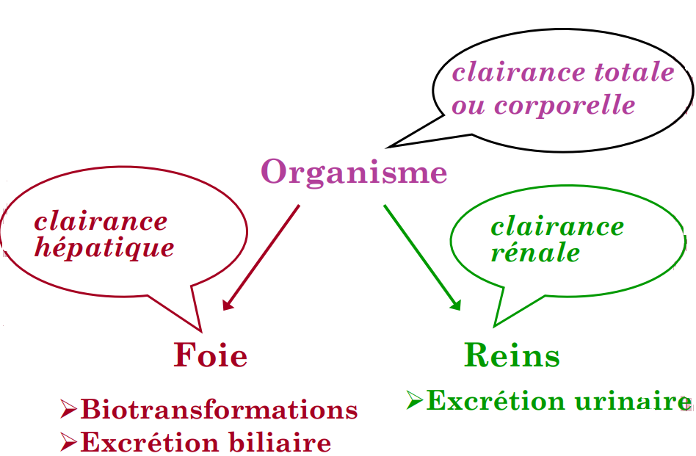
Introduction:

Slide 4
I-Métabolisme :
Définition
C’est l’ensemble de biotransformations que va subir le médicament.
Biotransformation→ les diverses modifications chimiques que subissent les médicaments dans l’organisme pour donner naissance à un ou plusieurs composés, dit métabolites
Les biotransformations sont principalement effectuées par des réactions enzymatiques.
Il conduit à la formation de substances hydrosolubles et polaires plus facilement éliminées par les milieux aqueux ( urine, salive, sueur)

Slide 5
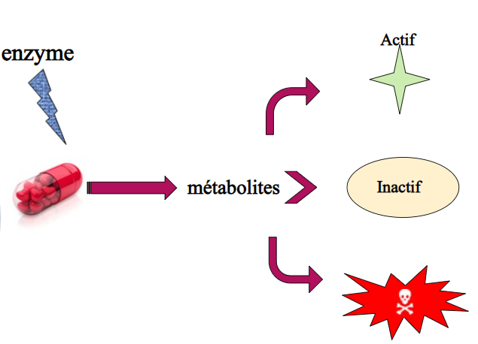
I-Métabolisme :
Conséquences du métabolisme
A) Formation d’un métabolite inactif à partir d’une substance initialement active :
Ex : Phénobarbital (GARDENAL®) => para hydroxy phénobarbital
B) Formation d’un métabolite actif à partir d’une substance initialement active :
Ex : diazépam (Valium®) => oxazépam (activité similaire)
C) Formation d’un métabolite actif à partir d’une substance initialement inactive :
Ex : Spironolactone (ALDACTON®) => conrérone
D) Formation de métabolites réactifs toxiques :
Ex : Paracétamol => N-acétyl-para-benzo-quinone-imine : ce dernier est un métabolite intermédiaire qui est détoxifié en présence de glutathion

Slide 6

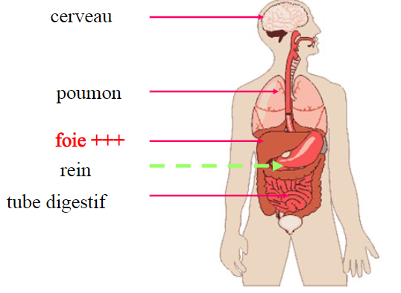
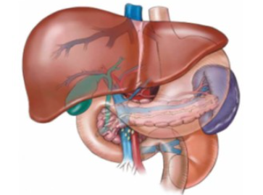
I-Métabolisme :
Lieu
Site tissulaire
sang
Localisation anatomique
Enzymes riches et variées
Débit sanguin 1,5L/min
De nombreux tissus participent au métabolisme des médicaments

Slide 7
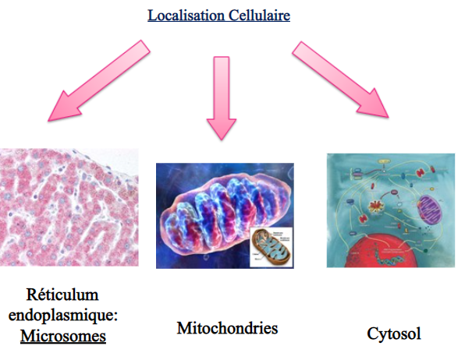
I-Métabolisme :
Lieu
Site cellulaire

Slide 8
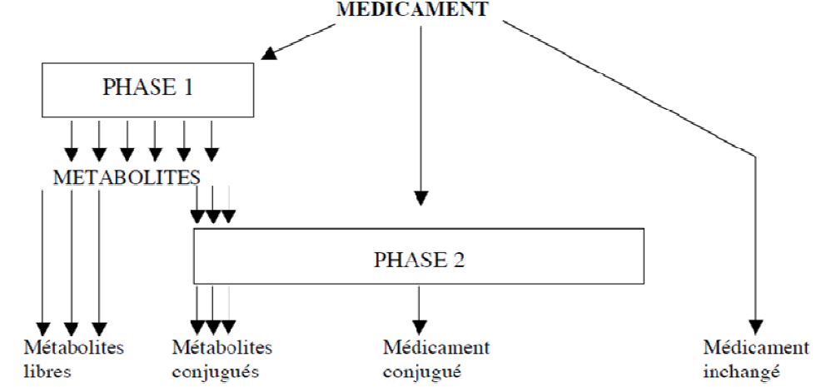
I-Métabolisme :
Phases de biotransformation des médicaments:
(I) réactions de fonctionnalisation : modification de la structure primaire du principe actif par création d’un groupement fonctionnel (hydroxyle (OH), amine (NH2) ou carboxyle (COOH).
(II) réactions de conjugaison :
l’union du médicament ou du métabolite avec un agent conjuguant endogène. La conjugaison aboutit à l’inactivation de la substance (conjugué).

Slide 9
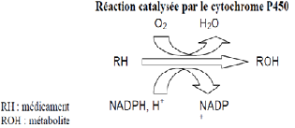

I-Métabolisme :
Phases de biotransformation des médicaments:
Phase (I)
Oxydation: microsomes CYP450
Réduction: Peu explorée
Hydrolyse: Organes + Plasma
Foie++++
l’intestin, les reins et les poumons.
lieu au niveau des organes (rein, foie, intestin, poumon..) par des estérases et des amidases.
Les protéases des sucs digestifs hydrolysent les médicaments de structure peptidique (insuline)
Non spé et chevauchante
Phase (II)
Glucurono
conjugaison
méthylation
Sulfo-
conjugaison
Conjugaison au
glutathion
Acétylation

Slide 10
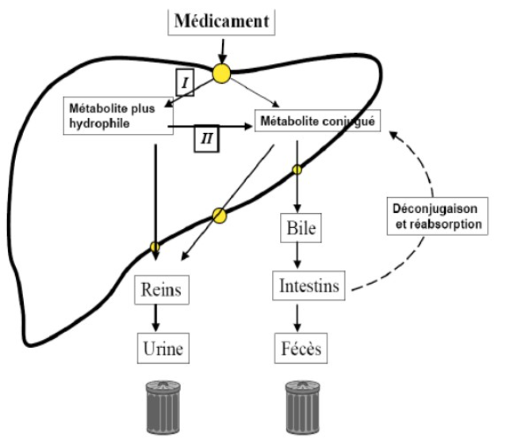
I-Métabolisme :
Phases de biotransformation des médicaments:
Cycle entéro hépatique

Slide 11
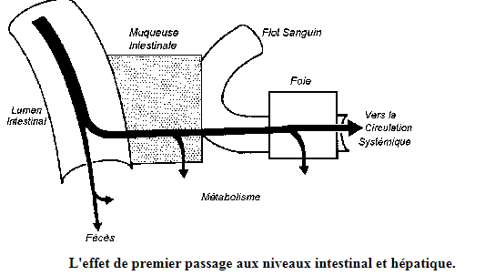
I-Métabolisme :
Effet de premier passage
Perte de médicament par métabolisme avant son arrivée dans la circulation générale dès son premier contact avec un organe ou tissu pourvu d’un équipement enzymatique nécessaire.
Afin d'atteindre la circulation systémique, tout composé ingéré oralement doit traverser trois organes majeurs, responsables de l'effet de premier passage, notamment l'intestin, le foie et les poumons. L'amplitude de l'extraction du mdt par ces organes déterminera la biodisponibilité orale (F) de ce dernier
La clairance hépatique : volume de sang hépatique débarrassé d’un médicament par unité de temps

Slide 12
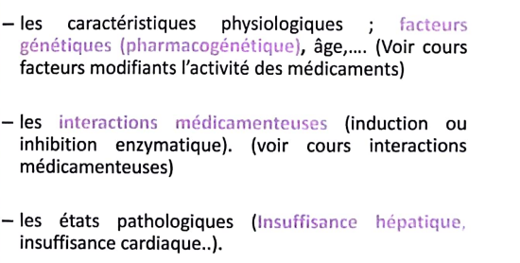
I-Métabolisme :
Facteurs influençant le métabolisme hépatique

Slide 13
I-Métabolisme :
Facteurs influençant le métabolisme
Facteurs influençant le métabolisme hépatique
Induction enzymatique
Inhibition enzymatique
Cytochromes P450
Progressif
Rapide
Augmentation de
l’activité enzymatique
Inhibition du métabolisme
du médicament
Médicaments inactifs => pas d’effet thérapeutique
Médicaments actifs => effet thérapeutique exacerbé
Métabolites inactifs => durée de l’effet raccourcie
Métabolites actifs => effet thérapeutique accru
Métabolites toxiques => Survenue d’effets indésirables

Slide 14
II-Excrétion :
Définition
L’excrétion est le processus par lequel les médicaments et / ou leurs métabolites sont transférés de manière irréversibles de l’environnement interne vers l’environnement externe. par excrétion rénale ou non rénale
La plupart des médicament sont éliminés par excrétion essentiellement rénale, soit s/f inchangée ou après biotransformation, mais aussi biliaire (hépatique),…..salivaire, pulmonaire…etc.

Slide 15
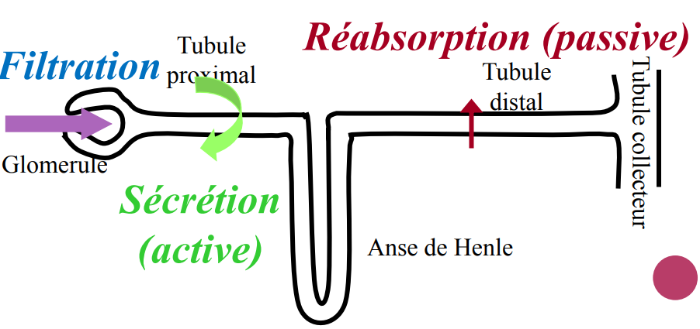
II-Excrétion :
Excrétion rénale
Réabsorption
(passive)

Slide 16
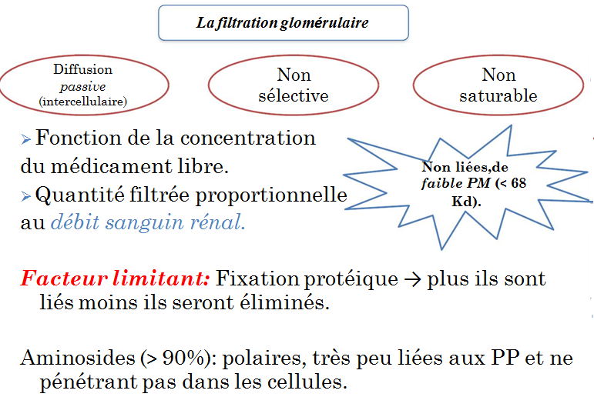
II-Excrétion :
Excrétion rénale

Slide 17
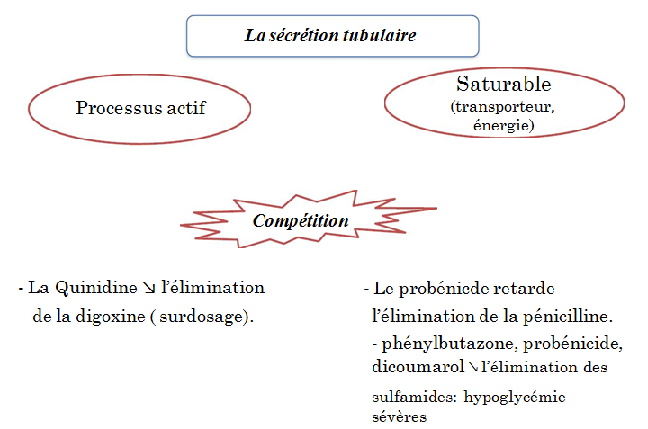
II-Excrétion :
Excrétion rénale

Slide 18
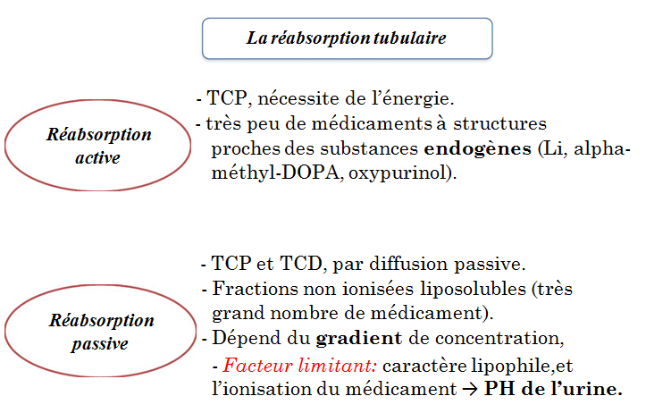
II-Excrétion :
Excrétion rénale
Notes:
Cette propriété est utilisée au cours du traitement des intoxications dès lors que l'on connaît le toxique responsable et ses caractéristiques physico-chimiques : Ainsi, l'élimination urinaire du phénobarbital, acide de pKa = 7,2, est favorisée par l'alcalinisation de l'urine, par administration de bicarbonate par exemple. L'alcalinisation du liquide tubulaire augmente le pourcentage de molécules ionisées non réabsorbables. Au contraire, l'élimination urinaire de l'amphétamine, base de pKa = 5, est augmentée par l'acidification des urines, par administration de chlorure d'ammonium par exemple, ce qui augmente son pourcentage d'ionisation

Slide 19
II-Excrétion :
Autres
Excrétion digestive
Excrétion pulmonaire
Excrétion lacrymale
Excrétion salivaire
Excrétion lactée

Slide 20
II-Excrétion :
Temps de demi-vie d’limination
Ce paramètre correspond au temps nécessaire pour que, après l’administration d’un médicament, sa concentration diminue de moitié. La demi-vie est exprimée en unité de temps et peut varier de quelques minutes à plusieurs semaines selon les médicament

